Slide 1
Feature Extraction
Oleh :
Rahmat Robi Waliyansyah, M.Kom.

Slide 2
Pengertian
Fitur merupakan karakteristik unik dari suatu objek. Fitur dibedakan menjadi dua yaitu fitur “alami” merupakan bagian dari gambar, misalnya kecerahan dan tepi objek. Sedangkan fitur “buatan” merupakan fitur yang diperoleh dengan operasi tertentu pada gambar, misalnya histogram tingkat keabuan (Gualtieri et al,1985). Sehingga ekstraksi fitur adalah proses untuk mendapatkan ciri-ciri pembeda yang membedakan suatu objek dari objek yang lain (Putra, 2010).

Slide 3
Pengertian
Feature Extraction atau ekstraksi fitur merupakan suatu pengambilan ciri (feature) dari suatu bentuk yang nantinya nilai yang didapatkan akan dianalisis untuk proses selanjutnya. Ekstraksi fitur (Feature Extraction) bertujuan untuk mencari daerah fitur yang signifikan pada gambar tergantung pada karakteristik intrinsik dan aplikasinya. Wilayah tersebut dapat didefinisikan dalam lingkungan global atau lokal dan dibedakan oleh bentuk, tekstur, ukuran, intensitas, sifat statistik, dan sebagainya.

Slide 4
Pengertian
Feature extraction dilakukan dengan cara menghitung jumlah titik atau pixels yang ditemui dalam setiap pengecekan, dimana pengecekan dilakukan dalam berbagai arah tracing pengecekan pada koordinat kartesian dari citra digital yang dianalisis, yaitu vertikal, horizontal, diagonal kanan, dan diagonal kiri.

Slide 5
Ekstraksi ciri citra merupakan tahapan penting dalam bidang computer vision
Beberapa hal yang perlu diperhatikan dalam memilih ciri yang tepat yang akan digunakan sebagai masukan pada tahapan klasifikasi citra antara lain:
Secara visual (penglihatan manusia), ciri apakah yang membedakan antara kelas satu dengan kelas lainnya?
Domain apakah yang akan kita gunakan untuk mengekstrak ciri tersebut? (domain spasial atau domain frekuensi?)
Parameter apa sajakah yang akan dipilih untuk mewakili ciri tersebut?
Berapa jumlah parameter yang akan kita gunakan?
Ciri lain apakah yang memungkinkan untuk kita kombinasikan?

Slide 6
Contoh Kasus
Apabila kita ingin merancang sebuah sistem pengenalan
wajah (face recognition) manusia, maka muncul pertanyaan “Ciri apakah yang membedakan antara wajah satu dengan wajah yang lain?”.

Slide 7
Tidak mungkin apabila ciri yang kita gunakan adalah jumlah mata, jumlah telinga, maupun jumlah hidung karena antara wajah satu dengan yang lain jumlah organ-organ tersebut adalah sama.
Oleh karena itu, ciri yang memungkinkan antara lain warna kulit, tekstur wajah, geometri wajah (jarak antara mata kiri dengan mata kanan, jarak antara mata kanan/kiri dengan hidung, jarak antara mata kanan/kiri dengan mulut, jarak antara hidung dengan mulut, dsb).
Kita dapat memilih salah satu ataupun mengkombinasikan ciri-ciri tersebut. Proses pengenalan wajah yang baik adalah proses pengenalan yang menghasilkan akurasi yang tinggi dengan jumlah ciri seminimal mungkin agar dapat menghemat proses komputasi.

Slide 8
Jenis Ekstraksi Fitur
Ekstraksi Fitur Bentuk
Ekstraksi Fitur Warna
Ekstraksi Fitur Tekstur

Slide 9
Ekstraksi Fitur Bentuk
Bentuk dari suatu objek adalah karakter konfigurasi permukaan yang diwakili oleh garis dan kontur. Fitur bentuk dikategorikan bergantung pada teknik yang digunakan. Kategori tersebut adalah berdasarkan batas (boundary-based) dan berdasarkan daerah (region-based). Teknik berdasarkan batas (boundary- based) menggambarkan bentuk daerah dengan menggunakan karakteristik eksternal, contohnya adalah piksel sepanjang batas objek. Sedangkan teknik berdasarkan daerah (region- based) menggambarkan bentuk wilayah dengan menggunakan karakteristik internal, contohnya adalah piksel yang berada dalam suatu wilayah.

Slide 10
Ekstraksi Fitur Bentuk
Fitur bentuk yang biasa digunakan adalah :
Wilayah (area) yang merupakan jumlah piksel dalam wilayah digambarkan oleh bentuk (foreground).
Lingkar (perimeter) adalah jumlah dari piksel yang berada pada batas dari bentuk. perimeter didapatkan dari hasil deteksi tepi.
Kekompakan (compactness).
Euler number atau faktor E adalah perbedaan antara jumlah dari connected component (C)dan jumlah lubang (H) pada citra.

Slide 11
Ekstraksi Fitur Tekstur
Untuk membedakan tekstur objek satu dengan objek lainnya dapat menggunakan ciri statistik orde pertama atau ciri statistik orde dua.
Ciri orde pertama didasarkan pada karakteristik histogram citra. Ciri
orde pertama umumnya digunakan untuk membedakan tekstur
makrostruktur (perulangan pola lokal secara periodik). Ciri orde
pertama antara lain: mean, variance, skewness, kurtosis, dan entropy.
Ciri orde dua didasarkan pada probabilitas hubungan ketetanggaan
antara dua piksel pada jarak dan orientasi sudut tertentu. Ciri orde
dua umumnya digunakan untuk membedakan tekstur mikrostruktur
(pola lokal dan perulangan tidak begitu jelas). Ciri orde dua antara
lain: Angular Second Moment, Contrast, Correlation, Variance, Inverse Different Moment, dan Entropy.

Slide 12
Ekstraksi Fitur Tekstur
Teknik statistik lain yang dapat digunakan untuk menentukan tekstur adalah matriks gray level co-occurrence (GLCM). Teknik tersebut dilakukan dengan melakukan pemindaian untuk mencari jejak derajat keabuan setiap dua buah piksel yang dipisahkan dengan jarak d dan sudut θ yang tetap.
Texture descriptor lain : lawsh texture measure, wavelet, streerable pyramids, Local Binary Patterns (LBP).

Slide 13
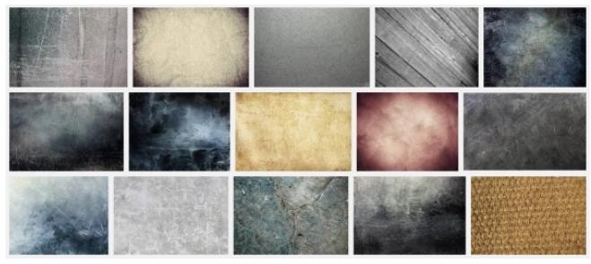
Ekstraksi Fitur Tekstur

Slide 14
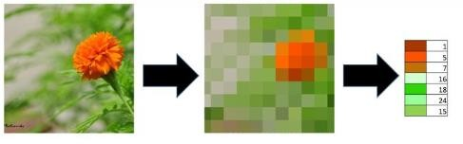
Ekstraksi Fitur Warna

Slide 15
Ekstraksi Fitur Warna
Pada ekstraksi fitur warna, ciri pembeda adalah warna. Biasanya ekstraksi fitur ini digunakan pada citra berwarna yang memiliki komposisi warna RGB (red, green, blue) (Nahari, 2010).
Untuk membedakan suatu objek dengan warna tertentu dapat menggunakan nilai hue yang merupakan representasi dari cahaya tampak (merah, jingga, kuning, hijau, biru, ungu). Nilai hue dapat dikombinasikan dengan nilai saturation dan value yang merupakan tingkat kecerahan suatu warna.
Untuk mendapatkan ketiga nilai tersebut, perlu dilakukan konversi ruang warna citra yang semula RGB (Red, Green, Blue) menjadi HSV (Hue, Saturation, Value)

Slide 16
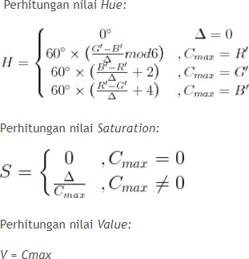
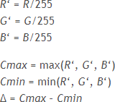
Ekstraksi Fitur Warna

Slide 17
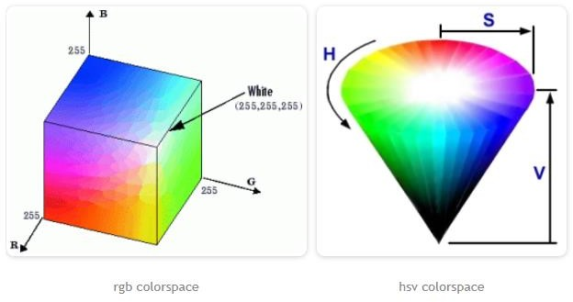
sehingga ruang warna citra yang semula berbentuk kubus berubah bentuk menjadi kerucut

Slide 18
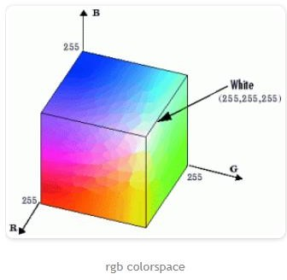
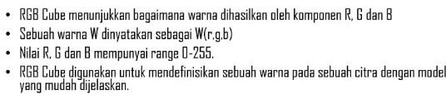
RGB Cube

Slide 19
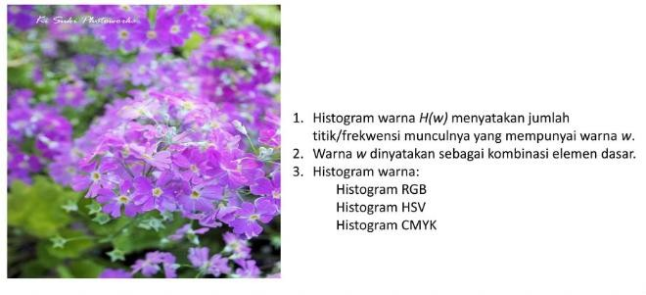
Histogram warna

Slide 20
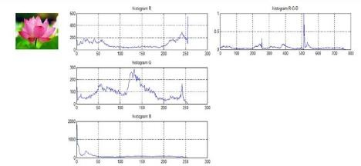
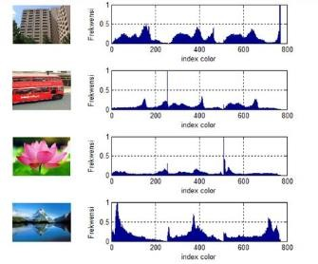
Histogram RGB

Slide 21
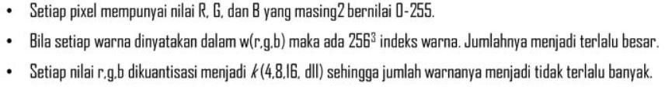
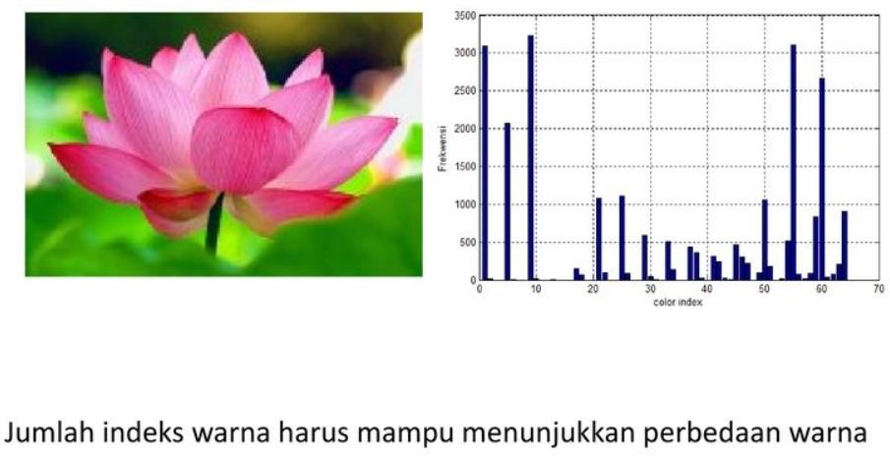
Histogram Index

Slide 22
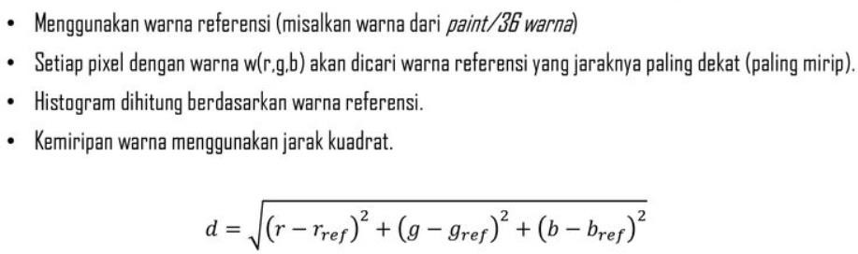
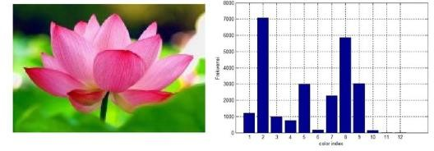
Histogram referensi

Slide 23
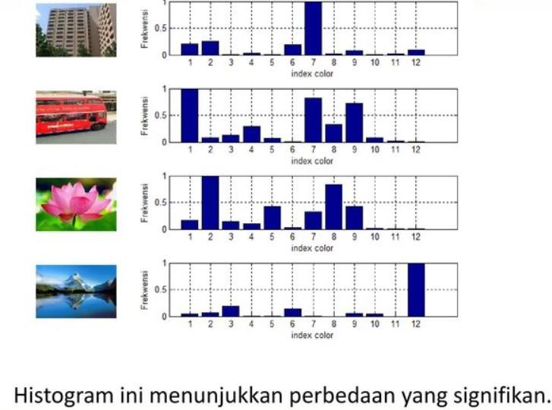

Slide 24
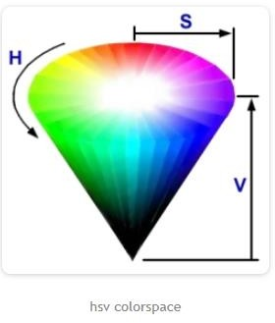
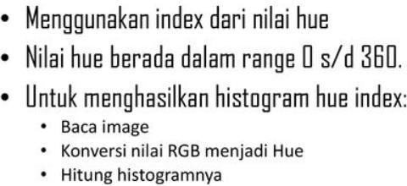
Histogram HSV

Slide 25


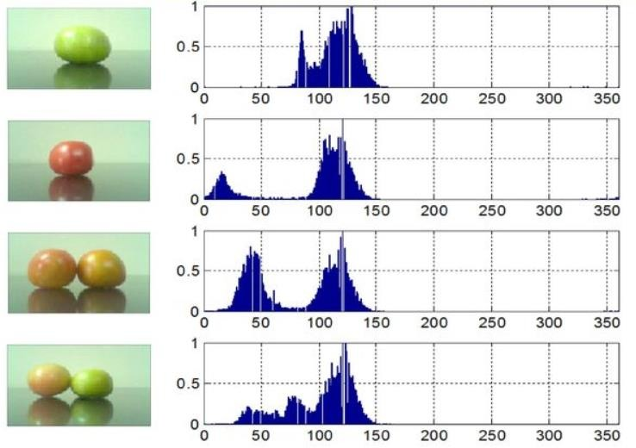
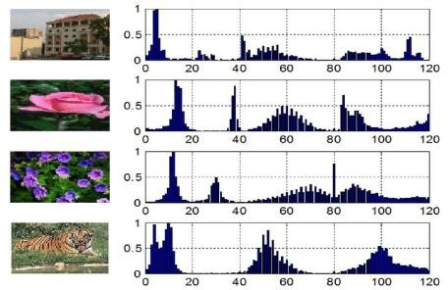

Slide 26
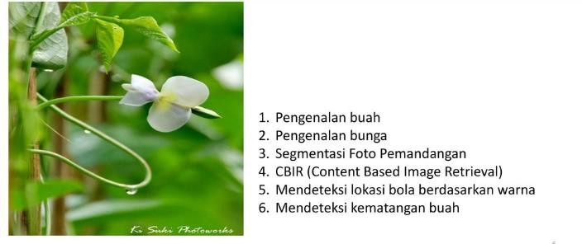
Aplikasi Fitur Warna

